Slide 1
模拟题讲解
雅礼中学 罗煜楚

Slide 2

一些尴尬的事情
出题人没有和前两天出题人讨论，但是本套题的T2,T3都在之前两天出现过了类似的题。
如果这套题先考就好了

Slide 3
最高分：220 K404-206 虽然T2是水过的
150分以上：6人
100分以上有1/3的人
3道题都有人AC

Slide 4
Assignment

Slide 5
题意
随机的一个长度为m，每个数都是1~n的单调不下降序列，求期望的众数出现次数。

Slide 6
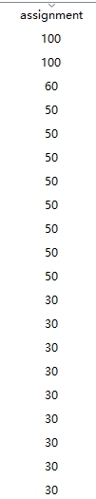
分数分布

Slide 7

题目解法
首先如果统计方案再除以总方案记得要用long double，因为double最大大概10^300次方就会变为inf，所以有问题。
我们统计P(k)为众数个数小于k的方案
答案为$E=∑K×(P\left(K\right)−P\left(K−1\right))$
如何求P(k)

Slide 8
题目解法
一种方法是Dp
只要考虑在序列中那些地方从一个值变为另一个值
用f[i][j]表示当前已经决定了前i个位置的值，第i个位置是第j种值的方案数。
f[i][j]=f[i-1][j]
+f[i-1][j-1]
-f[i-1-K][j-1]

Slide 9
Fortress

Slide 10
题意
n门炮攻击m只稳定尾翼脱壳穿甲狗，每只狗初始血量为5，炮攻击伤害为1。狗的收益与剩余血量有关：
每门炮必须攻击一只狗，不能有超过5门炮攻击同一只狗，求最大收益。
耐久度： | 5 | 4 | 3 | 2 | 1 | 0
伤害值： | 3 | 3 | 2 | 2 | 1 | 0

Slide 11

分数分布

Slide 12
题目解法
类似WC2016的挑战NPC
每一门炮一个点
每一只狗一个子图
使得当一个子图的点被外面的点匹配走若干个时，内部匹配与收益一致

Slide 13
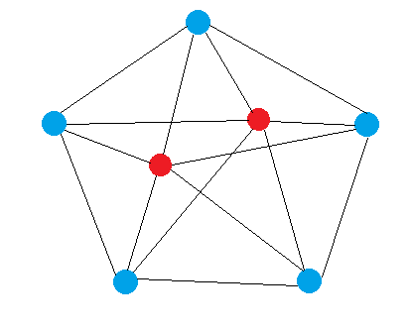
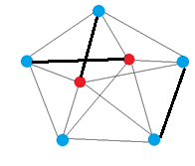
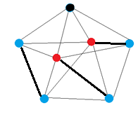
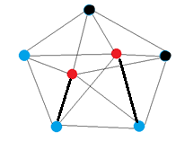
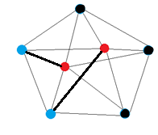
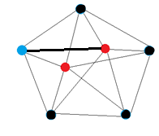
题目解法
构造一种图使得最大匹配与收益以致
一下是一种方案：

Slide 14
Fibonacci

Slide 15
题意
一棵树，两种操作
U X k
更新操作，对于在X的子树中的每一个节点(包括X)，如果它到X的距离(即这个点到X的唯一简单路径上经过的边数)为D，那么将它的权值加上Fib(k+D)
Q X Y
询问操作，询问X到Y的简单路径上的所有点的权值之和。mod 1e9+7

Slide 16

分数分布

Slide 17
题目解法
fib(a+b)=fib(a-1)*fib(b)+fib(a)*fib(b+1)
所以令每个点的level为它的深度，对于一次操作，相当于
fib(level[i]-1)*fib(x)+fib(level[i])*fib(x+1)
维护每个点fib(x)的和以及fib(x+1)的和，最后计算即可。
树链剖分。

